Slide 1
OOOO
Mobile Web Site
프론트 화면설계서 v0.1
작성일
0000-00-00
작성자
OOOO

Slide 2
Revision History
버전 | 날짜 | 작성자 | 변경사항 | 비고
V0.0.0 | 0000.00.00 | OOO | 와이어프레임 작성

Slide 3
개요

Slide 4
Screen BreakPoints
Screen BreakPoints
구분 | 환경 | 지원모드 | 화면구분 | 제작 사이즈
OOOO 반응형 웹앱 | OS별 웹브라우저 | 세로모드만 지원 | 랩탑/노트북 | 너비 1180 이하
 |  |  | 태블릿 | 너비 760 이하
 |  |  | 모바일 | 너비 640 이하

Slide 5
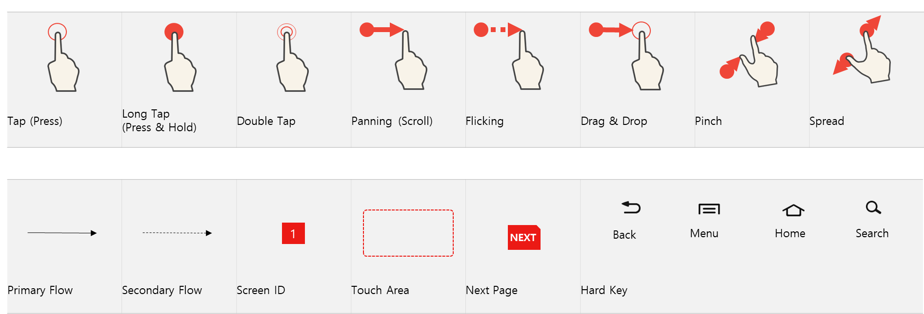
Guide : Touch Interaction

Slide 6

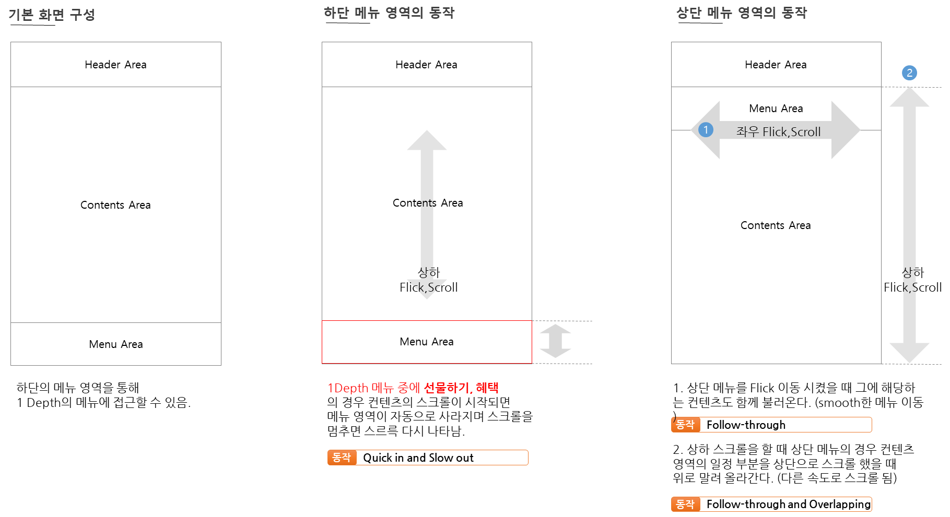
Common Interface

Slide 7
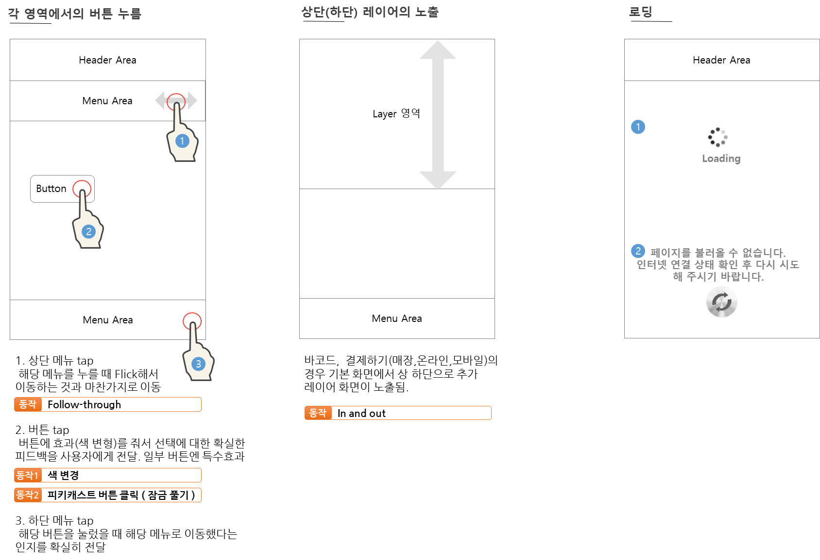
Common Interface

Slide 8
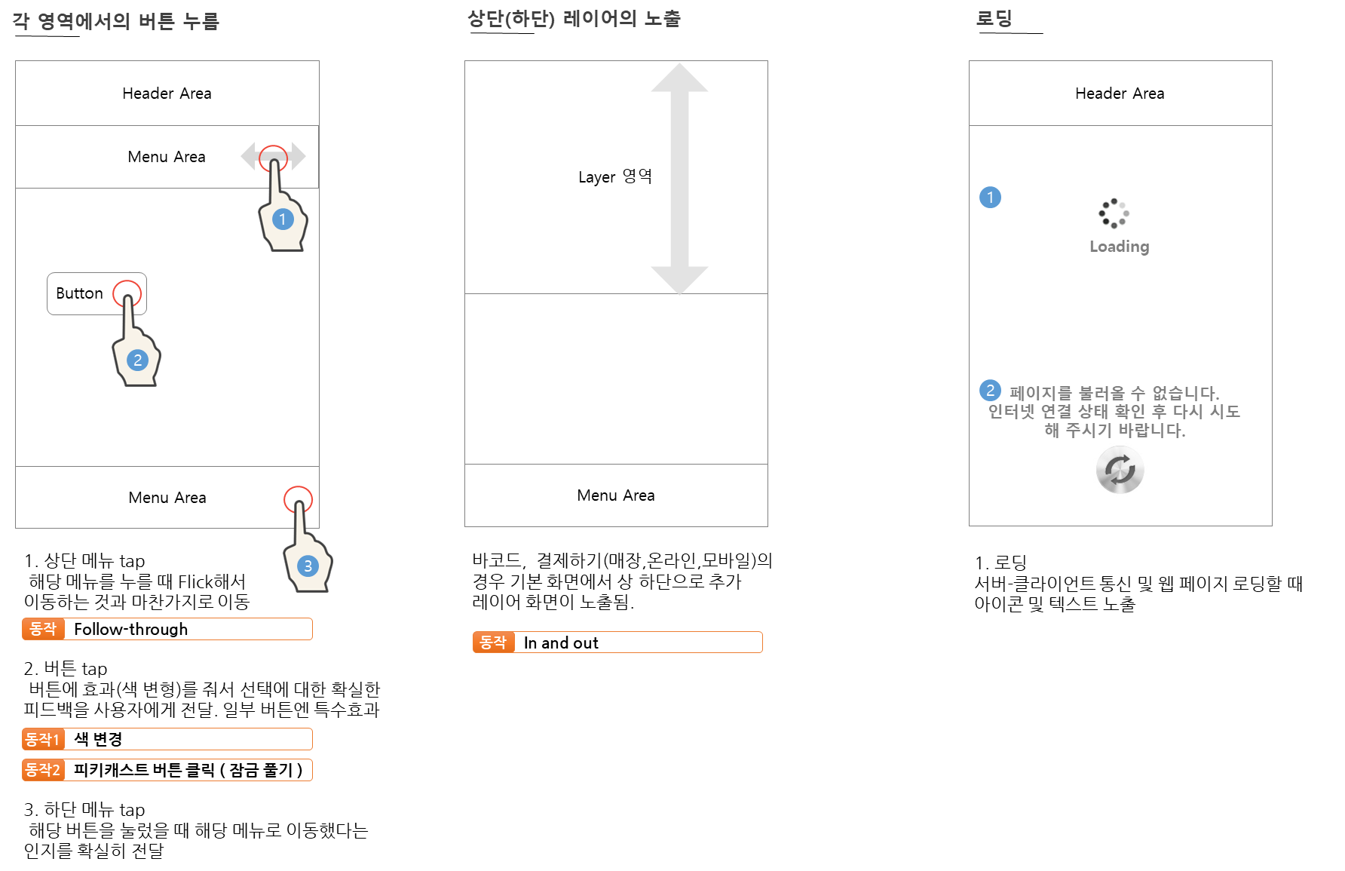
Common Interface

Slide 9
메인

Slide 10
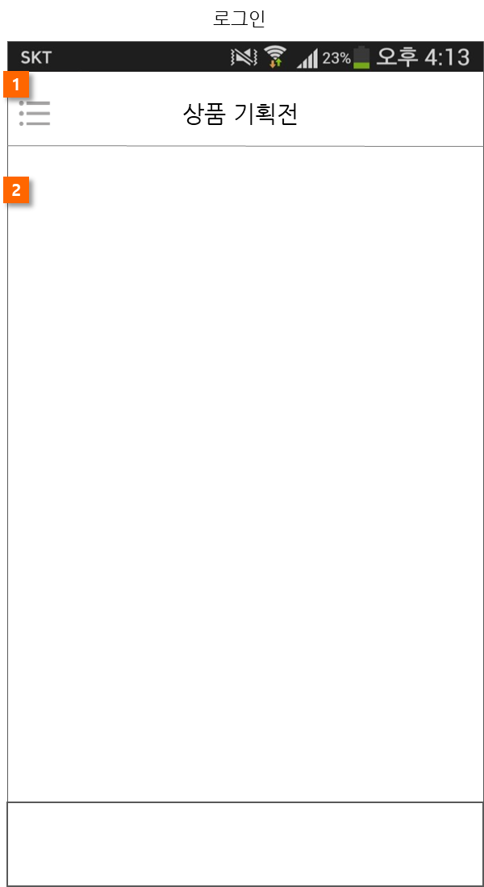
타이틀 영역 각 메뉴의 타이틀 명이 노출
컨텐츠 영역
탭 영역

Slide 11
로그인

Slide 12
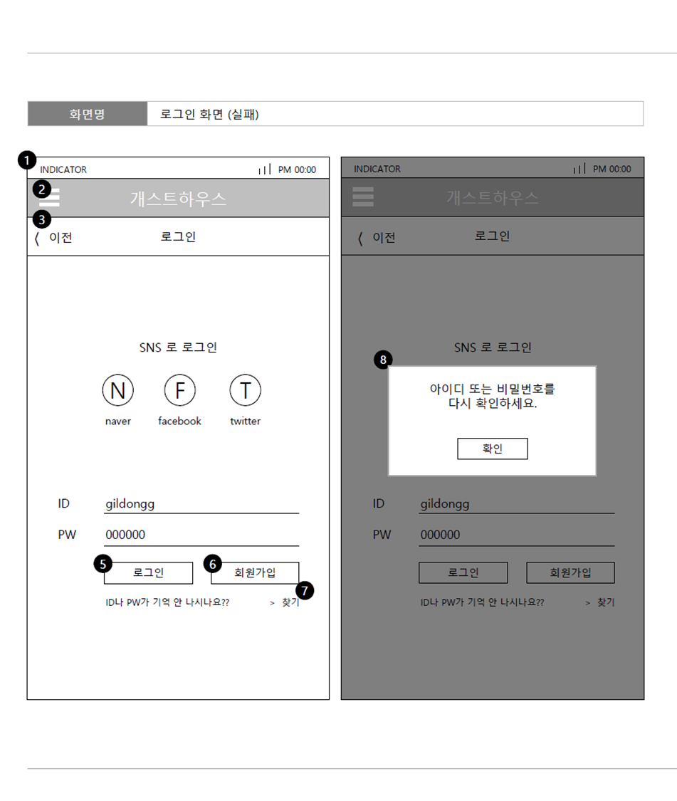




Slide 13
END OF DOCUMENT

